Slide 1
Взаимодействие компаний с Роскомнадзором и ГосСОПКА:
когда, о чем и кто должен уведомлять контрольно-надзорные органы
Круглый стол «Скрытые угрозы 2022−2023.
Утечка данных и многомиллионные штрафы» Х Международный Сибирский транспортный форум
МВК «НОВОСИБИРСК ЭКСПОЦЕНТР»
30 июня 2023г.

Slide 2
С 1 сентября 2022 года обработка персональных данных операторами без уведомления Роскомнадзора допускается при условии, что:
персональные данные включены в государственные информационные системы, созданные для защиты безопасности государства и общественного порядка;
деятельность по обработке персональных данных осуществляется без использования средств автоматизации;
персональные данные обрабатываются в целях безопасности транспорта и объектов транспортного комплекса.

Slide 3
Важно! Если вы уже подавали уведомление об обработке персональных данных, когда действовали перечисленные исключения, необходимо добавить в него новые основания.
обработка персональных данных по трудовому законодательству
получение информации с согласия субъекта только для исполнения договора, с ним заключённого
распространение личной информации с согласия субъекта
обработка персональных данных, состоящих только из имени, отчества, фамилии
оформление разового пропуска для прохождения на территорию оператора персональных данных

Slide 4
Как направить уведомление в Роскомнадзор?
Сформировать уведомление и направить в бумажном виде
Сформировать уведомление и направить в электронном виде с использованием усиленной квалифицированной электронной подписи
Сформировать уведомление и направить в электронном виде с использованием средств аутентификации ЕСИА (Госуслуги)

Slide 5
Основные сроки уведомления Роскомнадзора:
Уведомлять Роскомнадзор нужно именно о намерении обработать персональные данные, а не об уже свершившемся факте.
Изменения поданных ранее сведений – не позднее 15-го числа месяца, следующего за месяцем появления изменений.
Прекращение обработки персональных данных – 10 рабочих дней с даты прекращения обработки персональных данных.

Slide 6
Взаимодействие операторов персональных данных с ГосСОПКА:
Вариант 1.
Вы — субъект КИИ. Вы подключились к ГосСОПКА и подписали соглашение о сотрудничестве с НКЦКИ.
Вариант 2.
У вас не организовано взаимодействие с НКЦКИ, и вы не подключены к ГосСОПКА.
Информация передается способом и в формате, определенным в соглашении
24 часа с момента обнаружения
Информация передается через форму на сайте Роскомнадзора
72 часа с момента обнаружения
Уведомить о результатах внутреннего расследования через форму на сайте Роскомнадзора
Можно обратиться в НКЦКИ для оказания содействия в реагировании на выявленный компьютерный инцидент

Slide 7
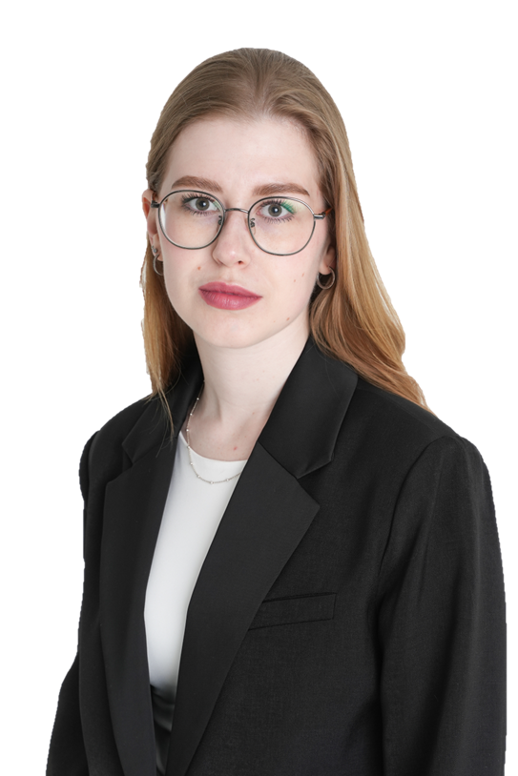
+7-913-298-96-53
e.anufrieva@lexprof.ru
АНУФРИЕВА Екатерина
Помощник юриста ЮК «ЛексПроф»

